Slide 1




La pollution aérienne aux abords des écoles et crèches d’Île-de-France
Visualisation des données groupe Amsterdam

Slide 2
Groupe Amsterdam
IGUI Saïd
MALUEKI NGOMBI Jérémie
CONDE Moussa
BERLEMONT Lucas
DJERROUD Said
BERKANE Sarah
Supervisé par M. Younes BENNANI MEZIANE

Slide 3
Problématique
Visualiser l'évolution de la pollution aérienne en Île-de-France au abord des écoles et des crèches sur la période 2012-2017

Slide 4
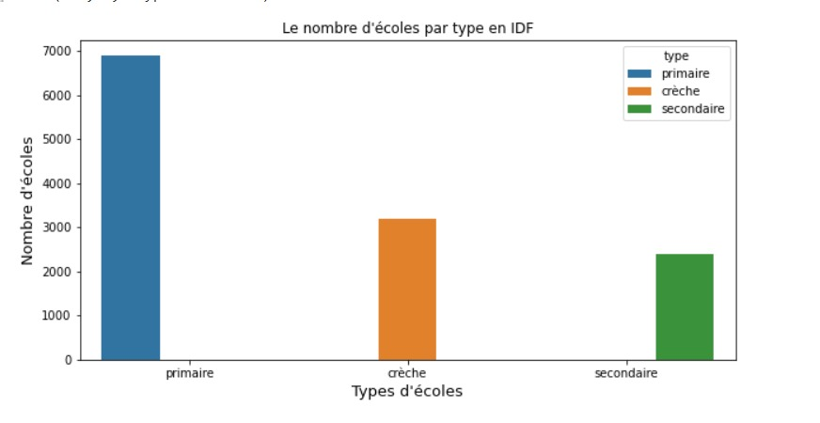
Le nombre d’écoles par type en Île-de-France

Slide 5
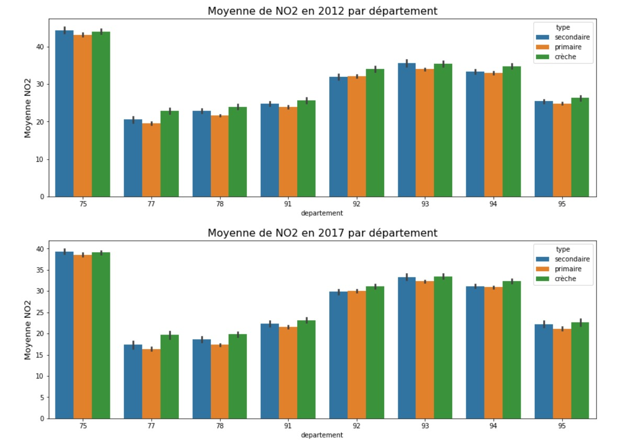
Moyenne des polluants par département

Slide 6
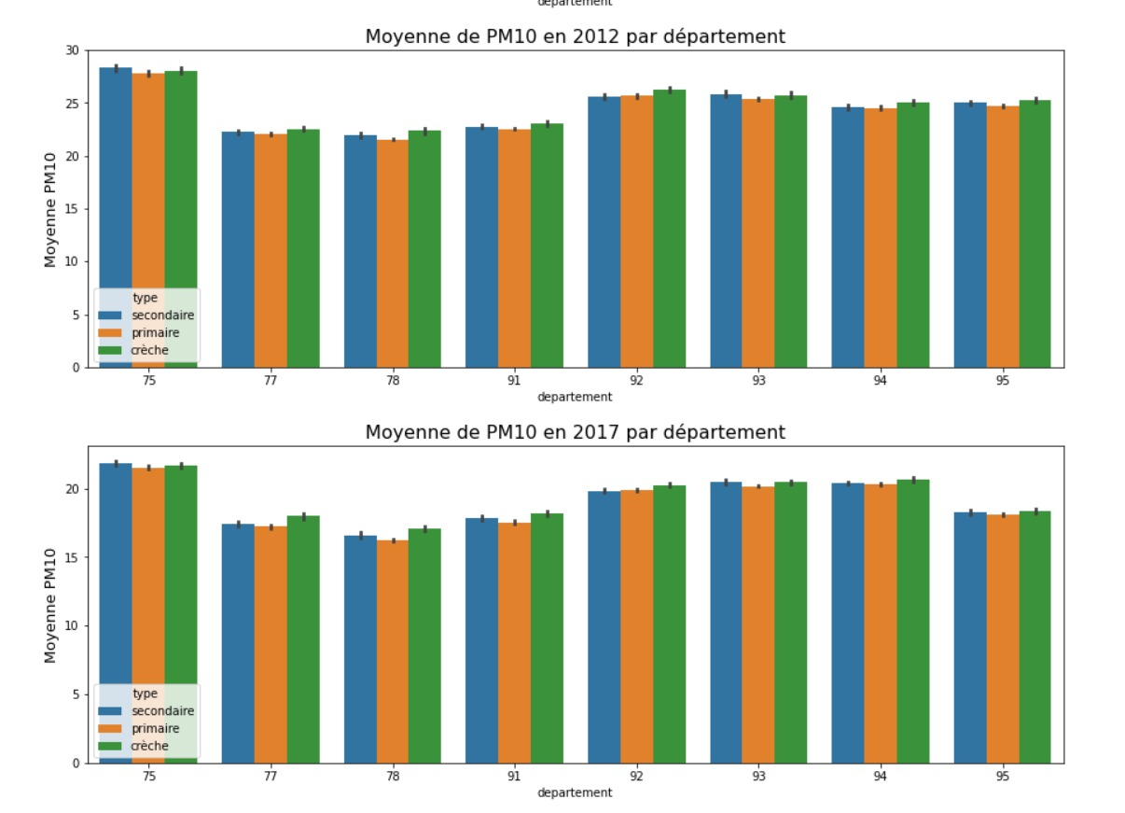
Moyenne des polluants par département

Slide 7
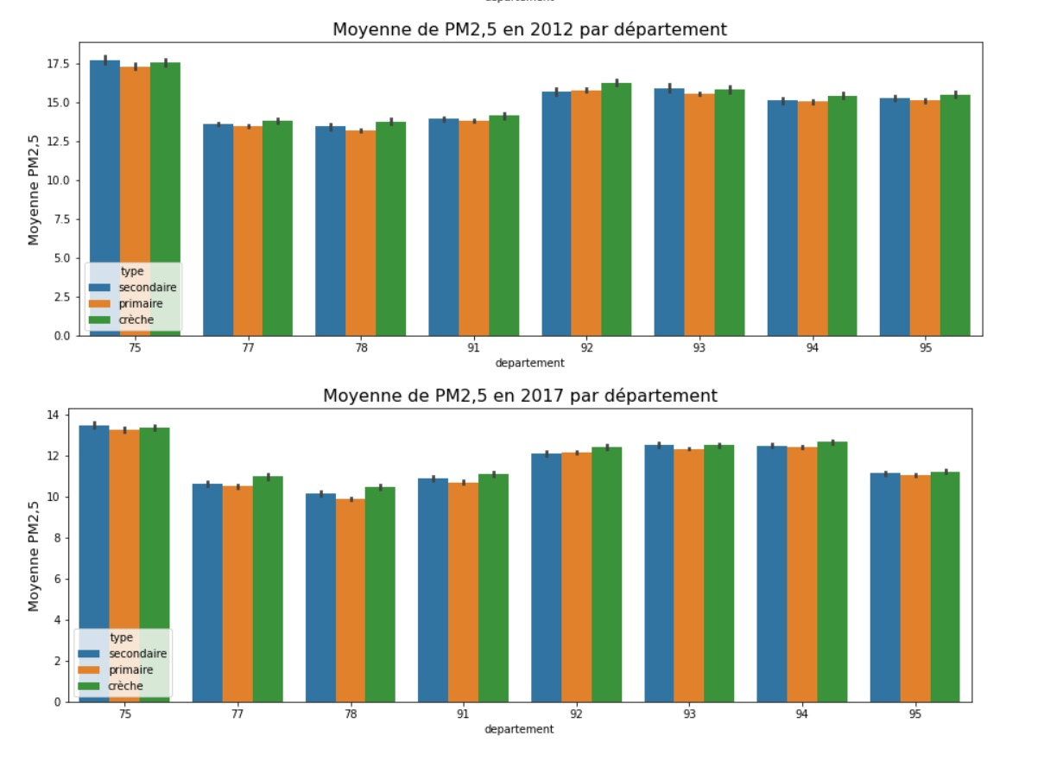
Moyenne des polluants par département

Slide 8
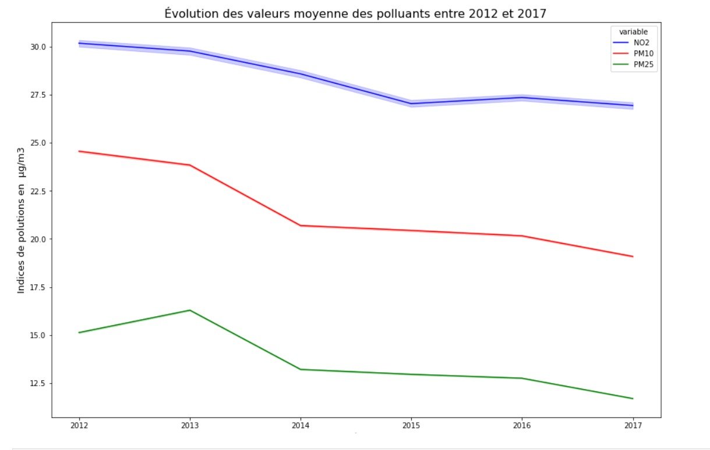
Evolutions des valeurs moyenne des polluants

Slide 9
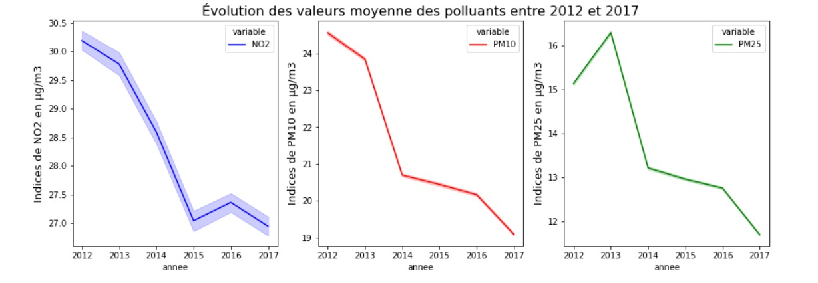
Evolution des valeurs moyenne des polluants entre 2012 et 2017

Slide 10
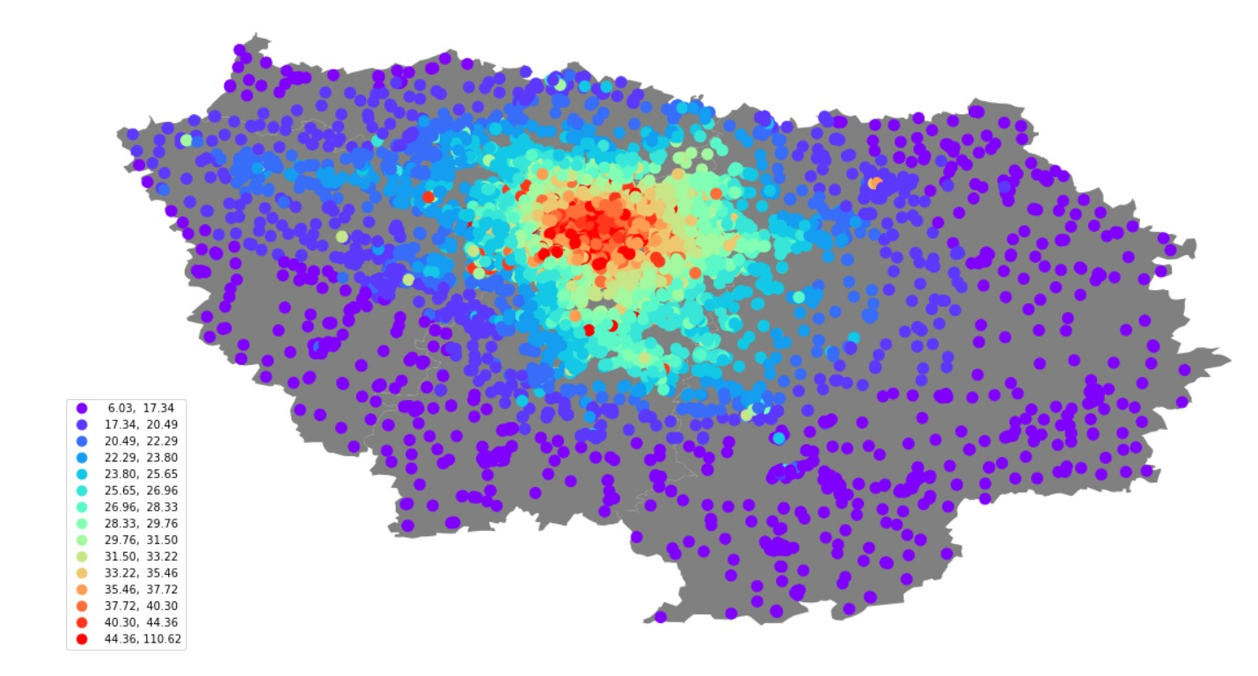
Carte NO2 en 2012

Slide 11
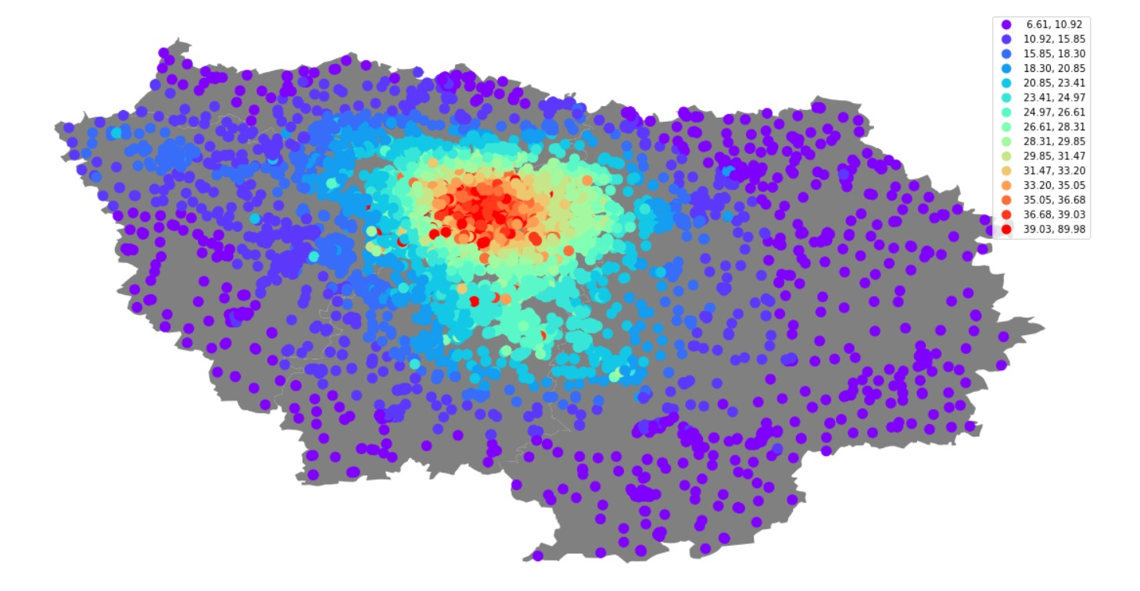
Carte NO2 en 2017

Slide 12
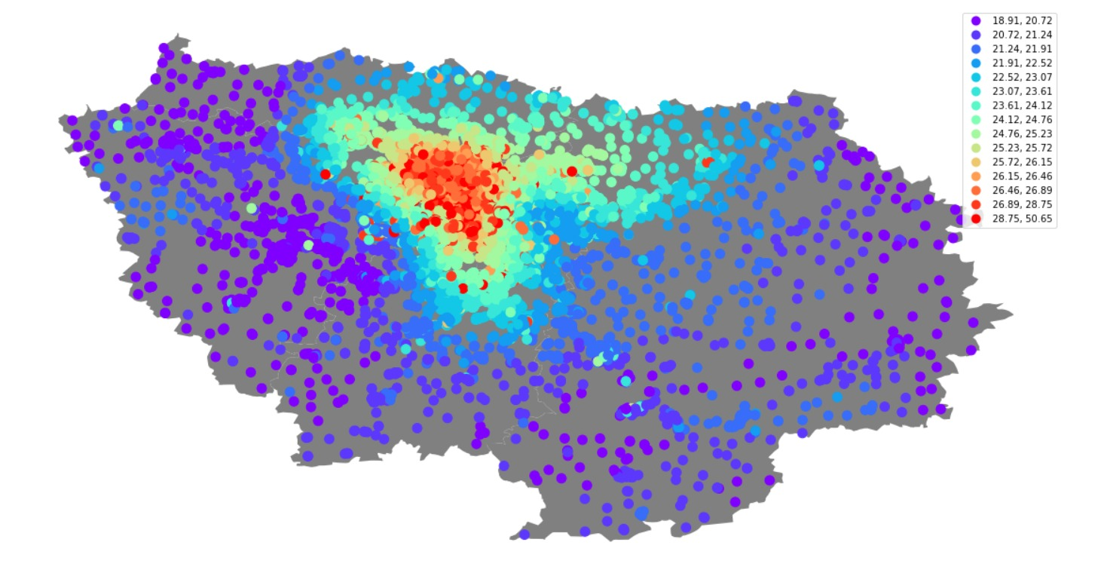
Carte PM10 en 2012

Slide 13
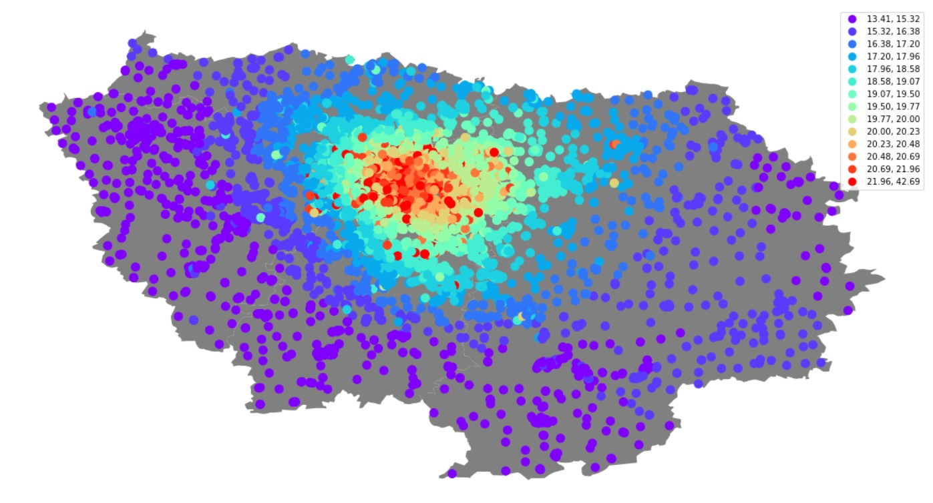
Carte PM10 en 2017

Slide 14
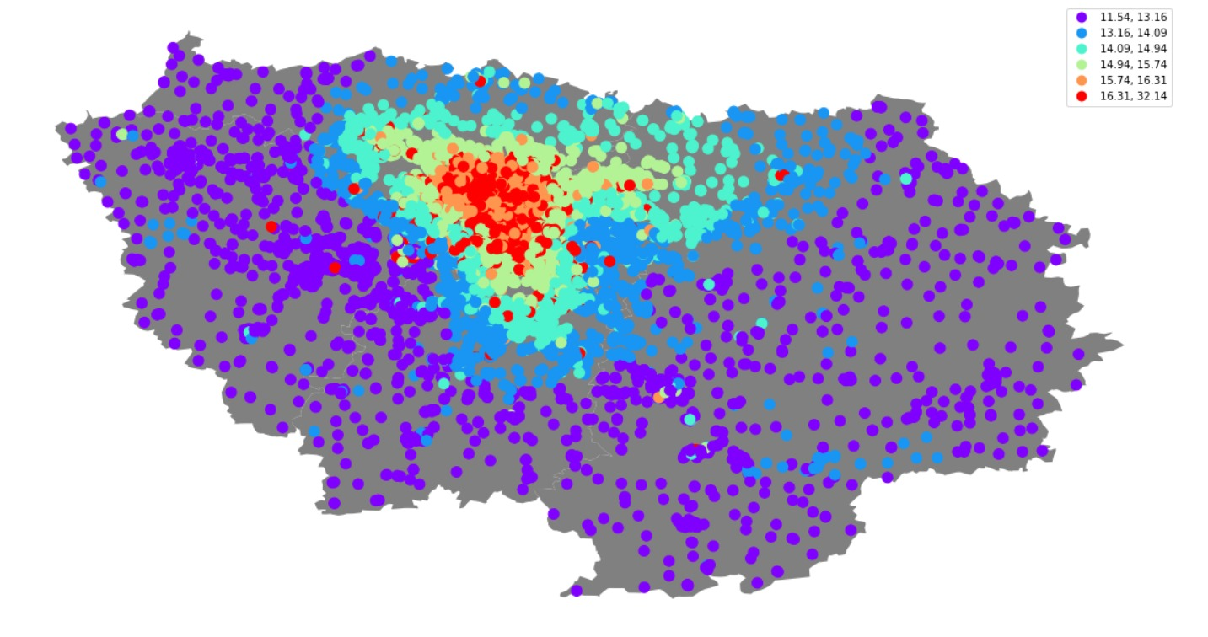
Carte PM2,5 2012

Slide 15
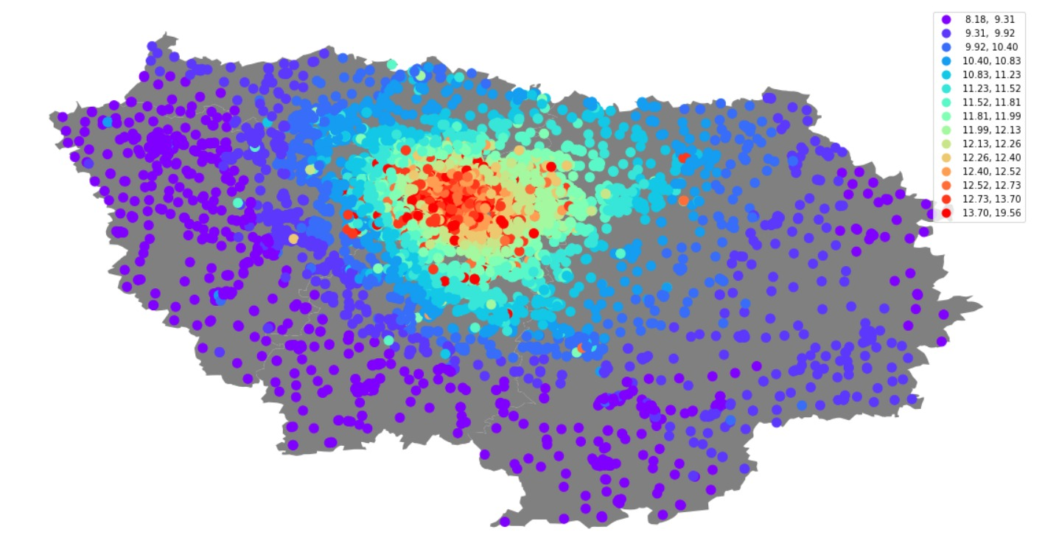
Carte PM2,5 2017

Slide 16
Conclusion
On voit que des efforts ont été faits entre 2012 et 2017 il y a une amélioration de la qualité de l'air globale en Île-de-France. Bien qu’on remarque également un contraste entre Paris, sa petite couronne et le reste de la région Île-de-France. En effet, dans les régions rurales, la qualité est au rendez-vous, mais plus on se rapproche de la capitale plus l'air y est mauvais. Pour le bien des enfants, des efforts doivent encore être fait, il y a encore des établissements au-dessus des seuils de pollution.

